Slide 1



Құрманғазы ауданы
Қадыр Мырза Әли атындағы жалпы орта мектебі
PYTHON DJANGO
АУА САПАСЫН БАҚЫЛАУ САЙТЫН ҚҰРУ
Орындаушы:Абилхаир Мұхамедияр
6 сынып
Жетекші:Информатика пәні мұғалімі Капишова З.Ж
Жұмыстың мақсаты
Белгіленген мақсатқа жету үшін келесі міндеттер қойылды:
Денсаулық пен қоршаған ортаны қорғау үшін пайдаланушыға пайдалы және өзекті деректерді ұсына отырып, ауа сапасы туралы сенімді мониторинг пен ақпаратты қамтамасыз ететін Python Django-дан веб-сайт жасау.
•Python Django-дан жасалған веб сайттар бар екенін білу;
•Python бағдарламалау ортасын және оның мүмкіндіктерін зерттеу;
•Django кітапхананың веб сайт жасауға арналған мүмкіндіктерін зерделеу;
Зерттеу тақырыбы
Зерттеу нысаны
Djangoproject.com
Python Django бағдарламасында ауа сапасын сайтын құру принциптері.

Slide 2

Құрманғазы ауданы
Қадыр Мырза Әли атындағы жалпы орта мектебі
Жұмыстың мақсаты
АУА САПАСЫН БАҚЫЛАУ САЙТЫН ҚҰРУ
Белгіленген мақсатқа жету үшін келесі міндеттер қойылды:
Денсаулық пен қоршаған ортаны қорғау үшін пайдаланушыға пайдалы және өзекті деректерді ұсына отырып, ауа сапасы туралы сенімді мониторинг пен ақпаратты қамтамасыз ететін Python Django-дан веб-сайт жасау.
•Python Django-дан жасалған веб сайттар бар екенін білу;
•Python бағдарламалау ортасын және оның мүмкіндіктерін зерттеу;
•Django кітапхананың веб сайт жасауға арналған мүмкіндіктерін зерделеу;
Python Django бағдарламасын мүмкіндіктерін зерттей отырып,бұл бағдарлама ортасымен мен Сәуір айында Атырау қаласында ауа сапасы қатты нашарлағанда зерттей бастадым.
PYTHON DJANGO
АУА САПАСЫН БАҚЫЛАУ САЙТЫН ҚҰРУ
Зерттеу тақырыбы
Зерттеу нысаны
Менің жобам Django 4.2.6 ортасында жасалған. (Djangoproject.com).Мен өз жұмысымды жалғастырып, Python Django бағдарламасында Атырау қаласының ауа сапасы сайттын құрдым.
Djangoproject.com
Python Django бағдарламасында ауа сапасын сайтын құру принциптері.
Орындаушы:Абилхаир Мұхамедияр
6 сынып
Жетекші:Информатика пәні мұғалімі Капишова З.Ж

Slide 3

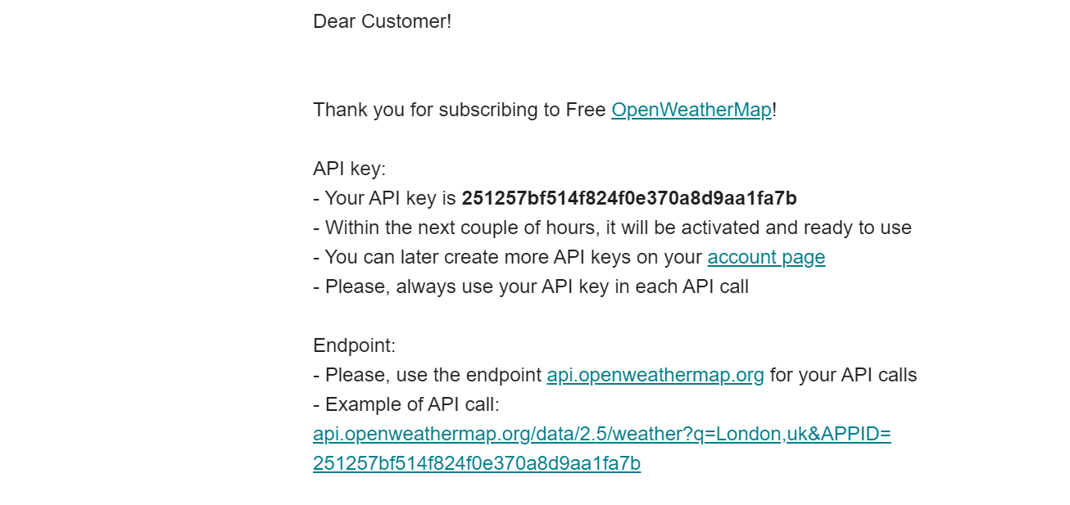
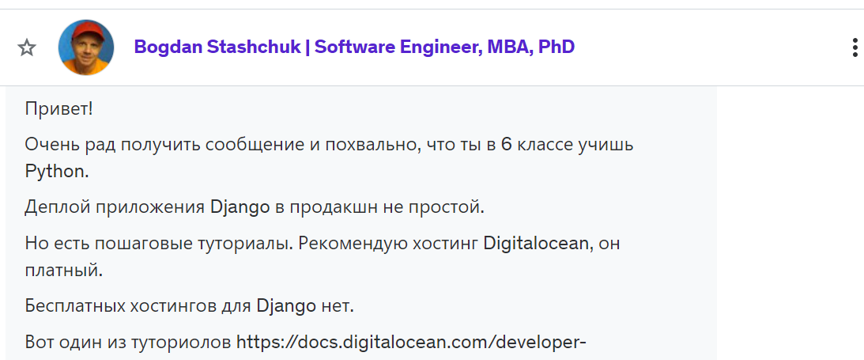

ЗЕРТТЕУ БӨЛІМ
АУА САПАСЫН БАҚЫЛАУ САЙТЫН ҚҰРУ
Python Django бағдарламасын мүмкіндіктерін зерттей отырып,бұл бағдарлама ортасымен мен Сәуір айында Атырау қаласында ауа сапасы қатты нашарлағанда зерттей бастадым.
Менің жобам Django 4.2.6 ортасында жасалған. (Djangoproject.com).Мен өз жұмысымды жалғастырып, Python Django бағдарламасында Атырау қаласының ауа сапасы сайттын құрдым.
Жұмыстың мақсаты
Белгіленген мақсатқа жету үшін келесі міндеттер қойылды:
Денсаулық пен қоршаған ортаны қорғау үшін пайдаланушыға пайдалы және өзекті деректерді ұсына отырып, ауа сапасы туралы сенімді мониторинг пен ақпаратты қамтамасыз ететін Python Django-дан веб-сайт жасау.
•Python Django-дан жасалған веб сайттар бар екенін білу;
•Python бағдарламалау ортасын және оның мүмкіндіктерін зерттеу;
•Django кітапхананың веб сайт жасауға арналған мүмкіндіктерін зерделеу;
Зерттеу тақырыбы
Зерттеу нысаны
Djangoproject.com
Python Django бағдарламасында ауа сапасын сайтын құру принциптері.

Slide 4
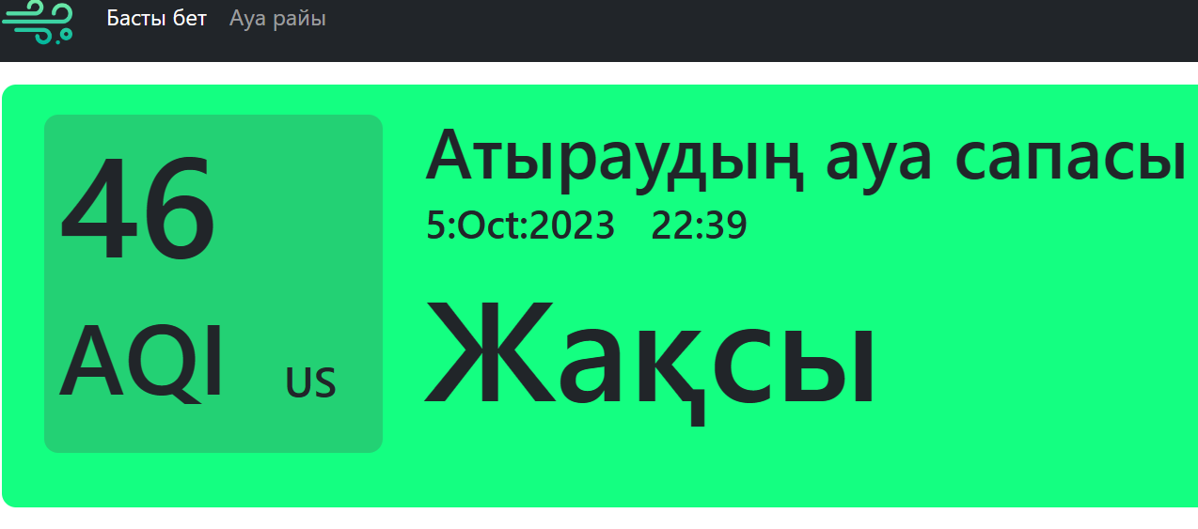
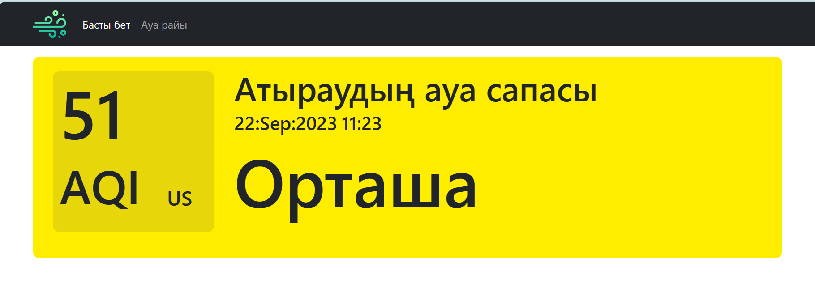
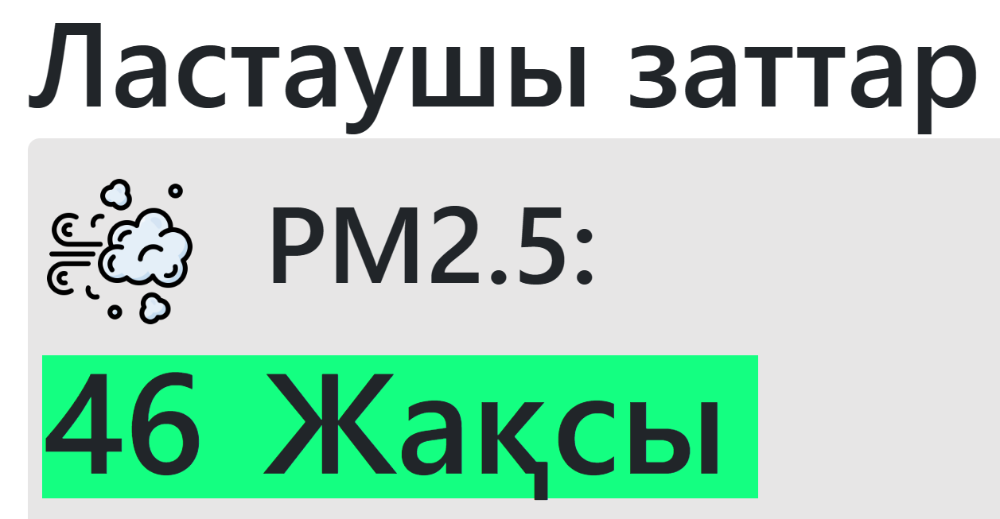
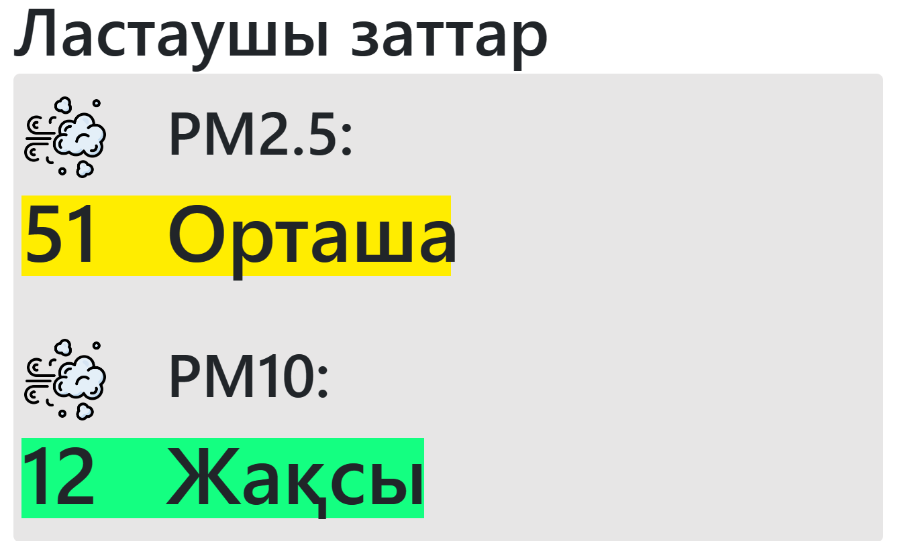
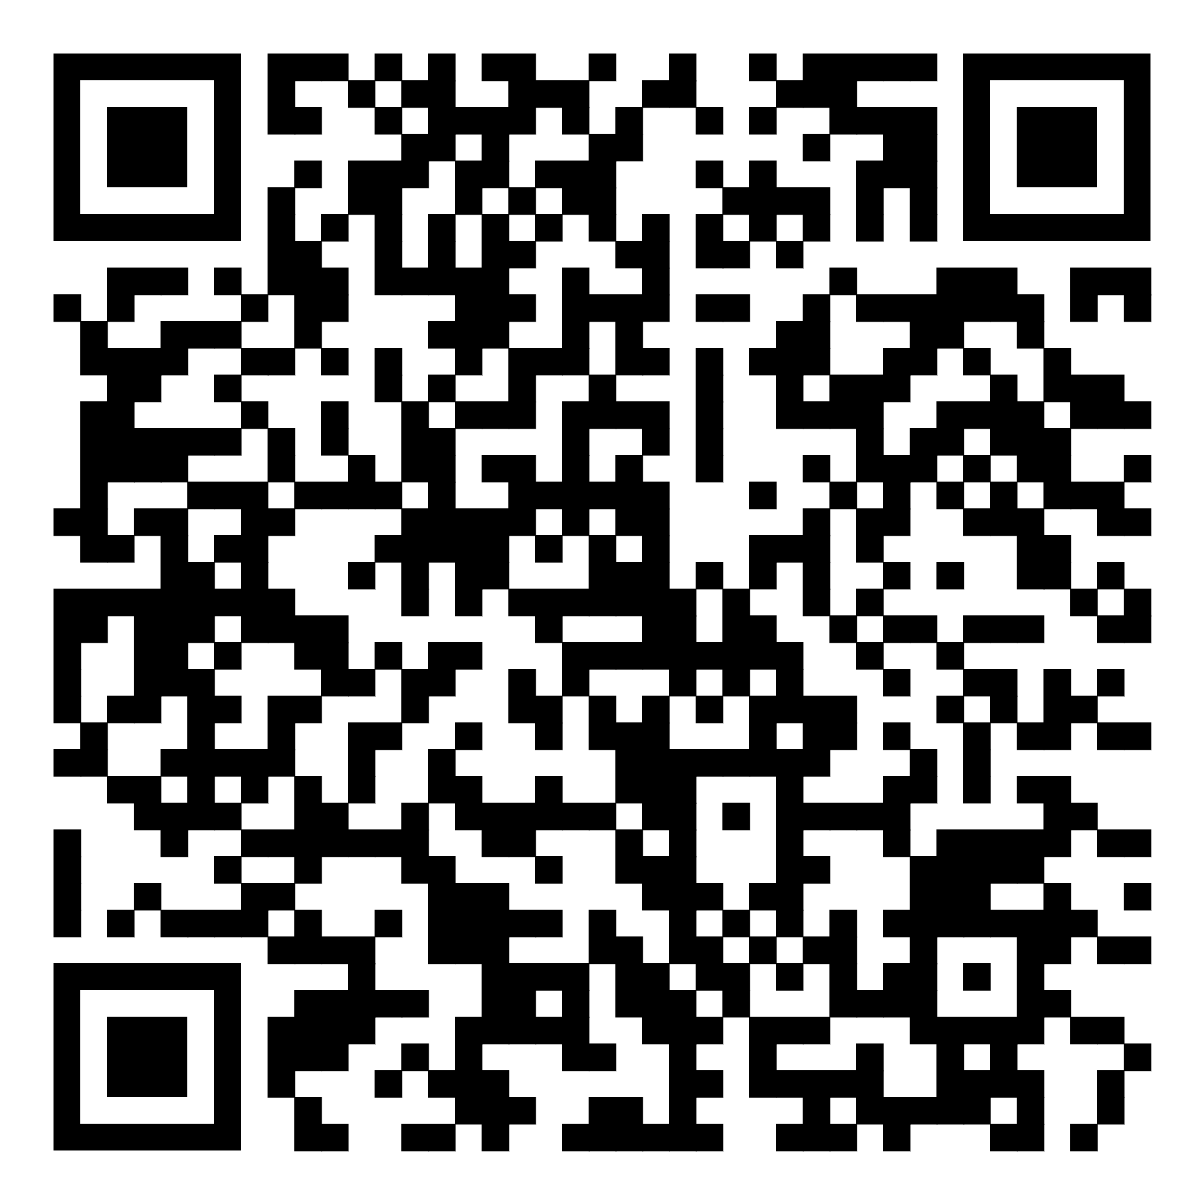
АУА САПАСЫН БАҚЫЛАУ САЙТЫН ҚҰРУ
ЗЕРТТЕУ БӨЛІМ
Python Django бағдарламасын мүмкіндіктерін зерттей отырып,бұл бағдарлама ортасымен мен Сәуір айында Атырау қаласында ауа сапасы қатты нашарлағанда зерттей бастадым.
Менің жобам Django 4.2.6 ортасында жасалған. (Djangoproject.com).Мен өз жұмысымды жалғастырып, Python Django бағдарламасында Атырау қаласының ауа сапасы сайттын құрдым.

Slide 5
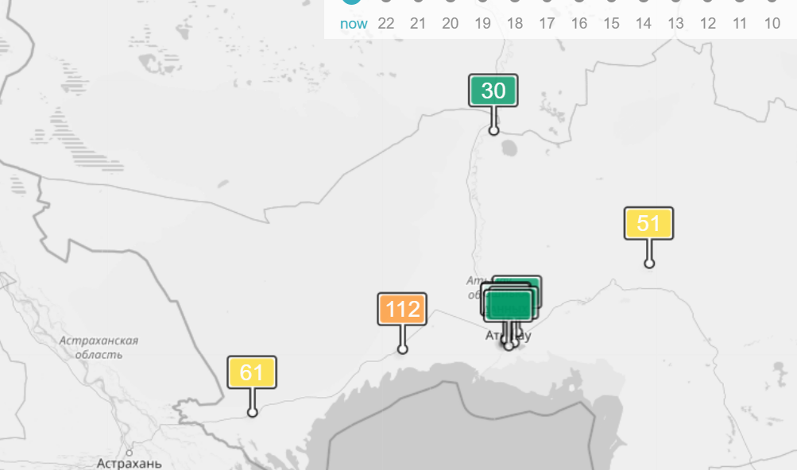

ЗЕРТТЕУ БӨЛІМ
ҚОРЫТЫНДЫ
ПРАКТИКАЛЫҚ БӨЛІМ
1
Зерттеудің басында қойылған барлық міндеттер сәтті орындалды.
2
Django шеберінің мүмкіндіктері зерттелді, ауа сапасы туралы сайттардың прототиптері жасалды.
3
Django көмегімен ауа сапасы туралы деректерді бақылау және көрсету үшін веб-қосымшаларды оңай жасауға болады деген гипотезамды расталды.
4
Python Django бағдарламасында Атырау қаласынын ауа сапасы сайты құрылды.

Slide 6
ПРАКТИКАЛЫҚ БӨЛІМ
ҚОРЫТЫНДЫ
1
Зерттеудің басында қойылған барлық міндеттер сәтті орындалды.
2
Django шеберінің мүмкіндіктері зерттелді, ауа сапасы туралы сайттардың прототиптері жасалды.
3
Django көмегімен ауа сапасы туралы деректерді бақылау және көрсету үшін веб-қосымшаларды оңай жасауға болады деген гипотезамды расталды.
4
Python Django бағдарламасында Атырау қаласынын ауа сапасы сайты құрылды.

